Slide 1
Saygılı olmak için neler yapabiliriz?
İLKNUR ERYİĞİT 2013

Slide 2
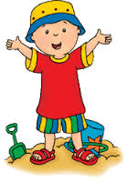
Doğayı ve yaşamı koruyabiliriz.

Slide 3
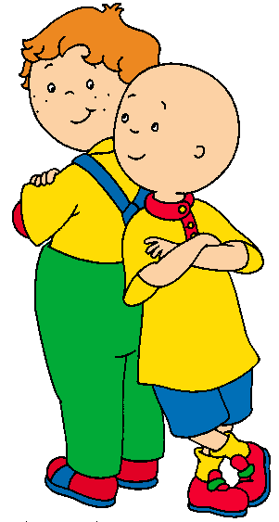
İnsanların duygu ve düşüncelerini anlamaya çalışabiliriz.

Slide 4
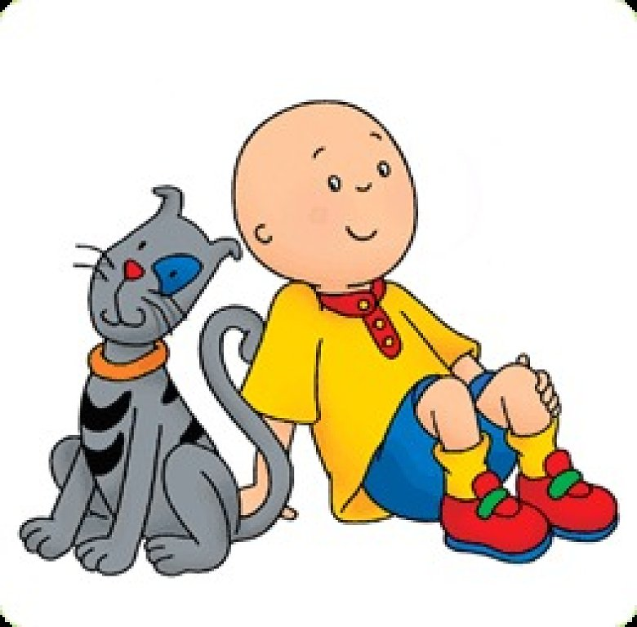
Hayvanlara iyi davranarak onları koruyabiliriz.

Slide 5
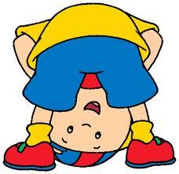
İnsanlara gülümseyerek ve selam vererek iyi dileklerde bulunabiliriz.

Slide 6
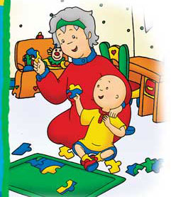
Yaşlılara sevgiyle yaklaşabilir ve onlara ziyarette bulunabiliriz.

Slide 7
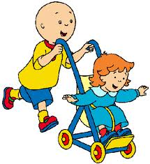
İnsanlara ve ihtiyaç sahiplerine yardımcı olabiliriz.

Slide 8
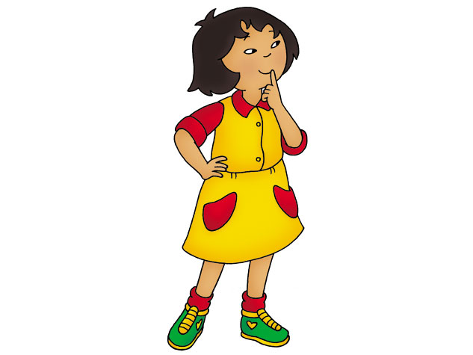
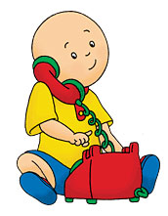
Herkesin özel yaşamına saygı duyabiliriz.

Slide 9
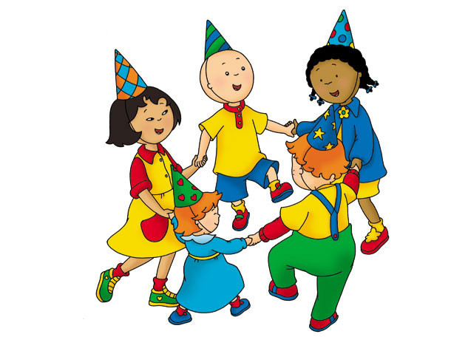
Birbirimizi kırmadan oyunlar oynayabiliriz.

Slide 10
Sence saygılı olmak için başka neler yapabiliriz?

